Slide 1
Referente: D. Della Giustina
Monitoraggio guasti rete UNR | Milano 700A e 700M
AGGIORNAMENTO DATI AL 31/08/2026
Numero totale dei guasti MT del ‘26 è -35% rispetto alla media guasti del biennio ‘23-’24:
  Rete MT [88%]: il numero di guasti sui vari livelli di tensione della rete MT è -37% rispetto alla media guasti del ‘23-’24;
  Cabine MT/BT [12%]: il numero di guasti in cabina è in linea rispetto alla media guasti del ‘23-’24;
Rete BT: il numero di guasti sulla rete BT è -10% rispetto alla media guasti del biennio ‘23-’24.
Curva cumulata guasti MT 2026 vs Media 2023-2024
Curva cumulata guasti BT 2026 vs Media 2023-2024
-35%
-10%
1
n° guasti rete e CS MT
 | 2024 | 2025 | 2026
Tmin > 25° [#] | 12 | 10 | 17
Tmax > 35° [#] | 2 | 5 | 19
Picco [GW] | 1.4 | 1.5 | 1.5
Precipitazioni cum. [mm] | 1074 | 840 | 505
Emergenza [#] | 16 | 16 | 11
31/08: 400 guasti nel 2026 vs 612 guasti nel ‘23-’24
31/08: 222 guasti nel 2026 vs 247 guasti nel ‘23-’24
Notes:
Cambio pallino

Slide 2
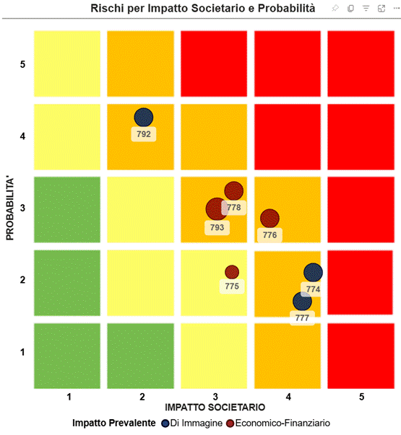
Referente: D. Della Giustina
Monitoraggio guasti rete DRT | Milano 975x
AGGIORNAMENTO: periodo 1 Maggio – 31 Luglio
Numero di guasti 2x rispetto al 2025.
Accumulo indisponibilità 4x volte superiore.
L’intensificarsi delle anomali climatiche contribuisce ulteriormente ad aggravare il fenomeno.
Casi con utenti +10 k utenti al buio per oltre 10 ore.
1° magg. – 31 lug
 | 2025 | 2026
Picco [GW] | 1.1 | 1.2
Tot guasti MT [#] | 213 | 417
Cum. Guasti MT [#] | 20 | 81
Emergenza [#] | 0 | 22
VISTA GLOBALE
RISCHI
Indicatori di continuità in costante peggioramento.
Raggiunto nel 2026 tetto massimo di penali -3.2 M€ ( -1,5 vs budget).
Alla luce dei risultati, aggiornato il rischio ERM per Duereti allineandolo la probabilità a quella di Unareti.
2
Gestione E-D
Forecast
Indicatore Durata
(prov. Milano)
Notes:
Cambio pallino

Slide 3
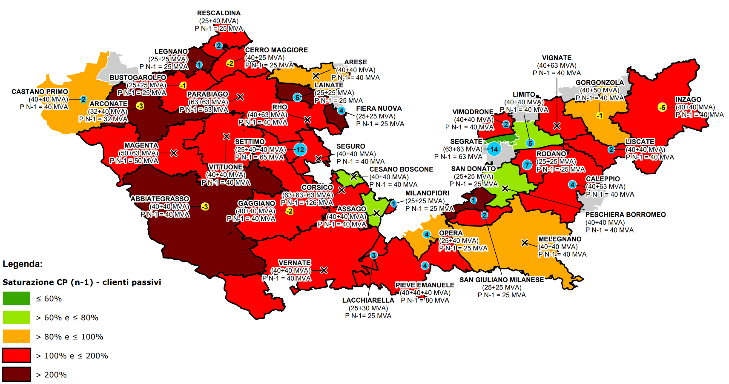
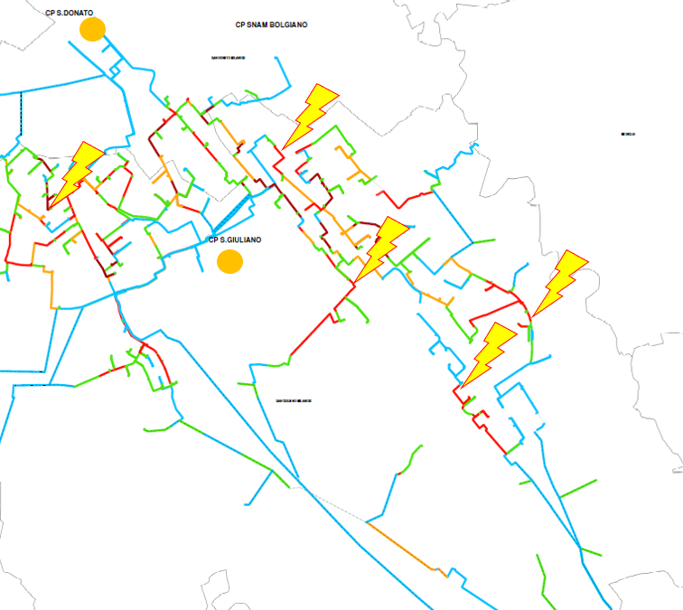
Referente: D. Della Giustina
~+250 M€
Piano investimenti | Milano 975x
ADEGUAMENTO DEL PIANO DI INVESTIMENTO RETE MT
ADEGUAMENTO DEL PIANO DI INVESTIMENTO CP
Per mitigare il trend di peggioramento è stato proposto un adeguamento del piano di investimenti.
Analisi multi obiettivo:
  Classificazione della criticità delle tratte in base alla loro costituzione (tipo di cavo, giunti, …);
  Introduzione di interventi volti alla resilienza della rete («traversoni»);
  Evitare che a fine piano la rete abbia un’età media superiore all’attuale.
Contestuale a Aumento investimenti sulle CP per mitigare l’accelerazione delle richieste di connessione di utenti e Data Center [vedi slide Sviluppo rete elettrica | Duereti].
Saturazione delle CP a preventivi accettati
(prov. Milano)
Legenda
Esempio di classificazione delle criticità della rete MT
(caso San Giuliano)
Notes:
Cambio pallino

